Slide 1
Spoluobčania či protivníci
Dejepis 9.ročník
Mgr.katarína cukerová

Slide 2
Mnohonárodnostný štát
Československá republika bola mnohonárodnostným štátom.
(1918 -1938)
Vládnucim náro­dom bol národ československý (v skutočnosti Česi a Slováci). Existoval politický smer „čechoslovakizmus“ – Česi a Slováci sa chápali ako jeden národ, ktorý používa československý jazyk, ktorý však nikdy neexistoval.
V Čechách sa hovorilo po česky a na Slovensku po slovensky – oba jazyky sa chápali ako odnože spomínanej českoslovenčiny.
Jednou z hlavných úloh medzivojnového Československa bolo riešenie národnostnej otázky.

Slide 3
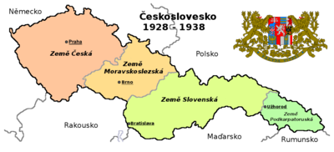
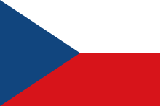
Vlajka Česko-Slovenska v rokoch 1918 – 1920
Vlajka Česko-Slovenska od roku 1920

Slide 4
Národnostné menšiny na Slovensku v 1. ČSR
V I. československej republike bolo nasledovné národnostné zloženie:
Česi – 7 miliónov
Nemci – 3,3 milióna
Slováci – 2,3 milióna
Maďari – 0,7 milióna
Rusíni – 0,5 milióna
Na Slovensku žilo v medzivojnovom období vyše 2,3 milióna Slovákov.
Najpočetnejšou menšinou boli Maďari (vyše 500 000).
Nemci (okolo 140 000) žili v troch centrách – v Bratislave, na Spiši a na Hornej Nitre.
Rusíni a Ukrajinci sa sústreďovali na východe Slovenska (okolo 100 000).
Židia na Slovensku (okolo 70 000) tvorili vrstvu podnikate­ľov a inteligencie.
K Rómom sa hlásilo asi 60 000 obyvateľov.
K Poliakom okolo 7 000 obyvateľov.
Okrem týchto národností žili na Slovensku aj menej početné komunity, napríklad Bulhari, Chorváti, Srbi a iné.

Slide 5
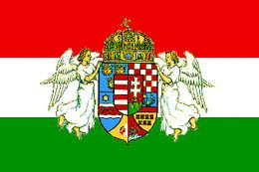
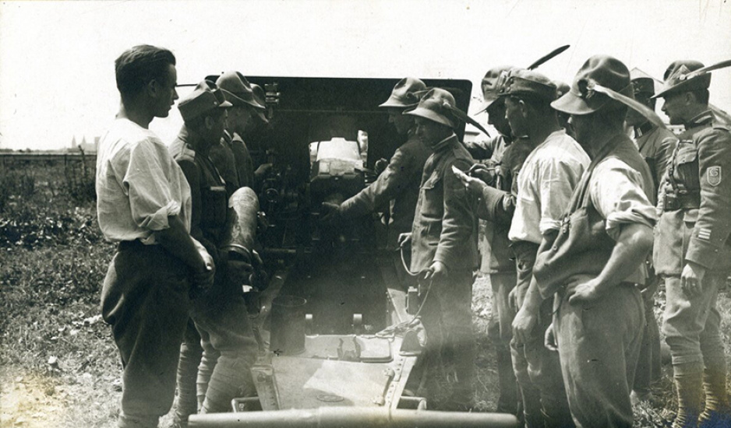
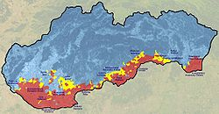
Maďarská menšina
Prešli najväčšou zmenou – z vládnuceho národa v Uhorsku sa stali národnostnou menšinou.
Do postavenia národnostnej menšiny sa Maďari na Slovensku dostali po rozpade Rakúsko-Uhorska a vznikom Česko-Slovenska v roku 1918.
Po viedenskej arbitráži 1938 bola časť južného Slovenska pripojená k Maďarsku.

Slide 6
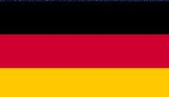
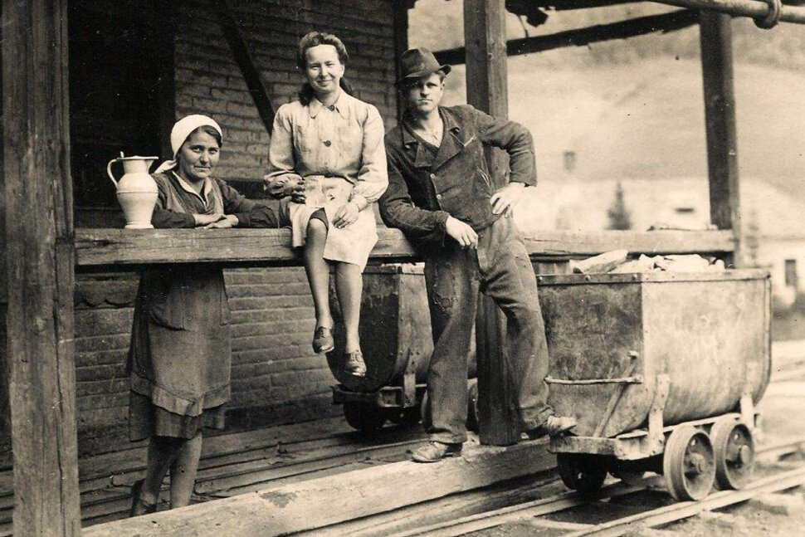
nemci na slovensku
Nemecká národnostná menšina na Slovensku bola známa pod názvom Karpatskí Nemci.
1. Bratislava a okolie (okolo 50 000 Nemcov). Samotné mesto Bratislava malo do roku 1900 prevahu nemeckého obyvateľstva.
2. Stredné Slovensko – tzv. Hauerland (okolo 40 000 Nemcov). Osídľovanie stredného Slovenska Nemcami bolo podmienené bohatstvom rúd drahých kovov. V 13. a 14. stor. vzniklo sedem dolnouhorských banských miest, medzi nimi zlatá Kremnica, strieborná Banská Štiavnica a medená Banská Bystrica.
3. Spiš (okolo 35 000 Nemcov). Na hornom Spiši vzniklo v 13. storočí Spoločenstvo spišských miest s centrami v Kežmarku a Levoči. Na rieke Hnilec ležalo šesť banských miest a v údolí Bodvy Horný a Dolný Medzev a Štós.

Slide 7
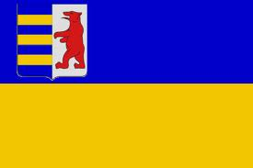
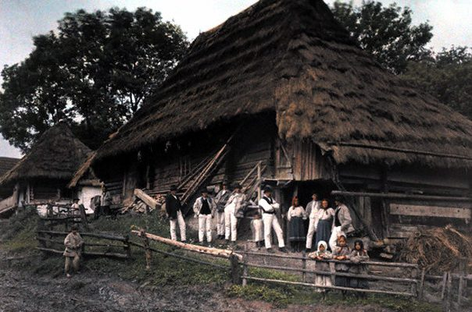
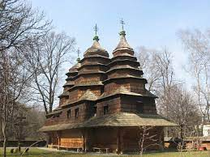
ukrajinci a rusíni
Rusínska národnostná menšina žila prevažne v severovýchodnej časti Slovenska.
Základnú masu Rusínov tvorili pastieri a neskôr poddaní sedliaci. Významným faktorom etnickej identifikácie bolo predovšetkým náboženstvo, tzv. ruská viera – pravoslávie.
Ukrajinci obývali severovýchod Slovenska (sformovali sa po 2. svetovej vojne pod vplyvom ukrajinizácie z pôvodného obyvateľstva tejto oblasti – Rusínov).
V I. ČSR (1918 – 1938) sa mohli slobodne rozvíjať → nachádzali sa hlavne na území Podkarpatskej Rusi, ktorá bola súčasťou I. ČSR medzivojnového obdobia.

Slide 8
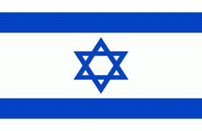
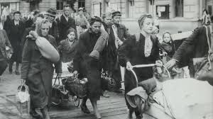
židia na slovensku
Po prvý raz sa pri sčítaní obyvateľstva objavila aj židovská národnosť <= prihlásila sa k nej zhruba polovica obyvateľstva židovského vierovyznania,
Koncom 19. storočia sa aj na Slovensku rozšíril sionizmus zameraný na vytvorenie židovského štátu.
Dorozumievacím jazykom Židov na Slovensku bola hebrejčina a jidiš.
Po vzniku ČSR postupne získali kladný vzťah aj k novému štátu.

Slide 9
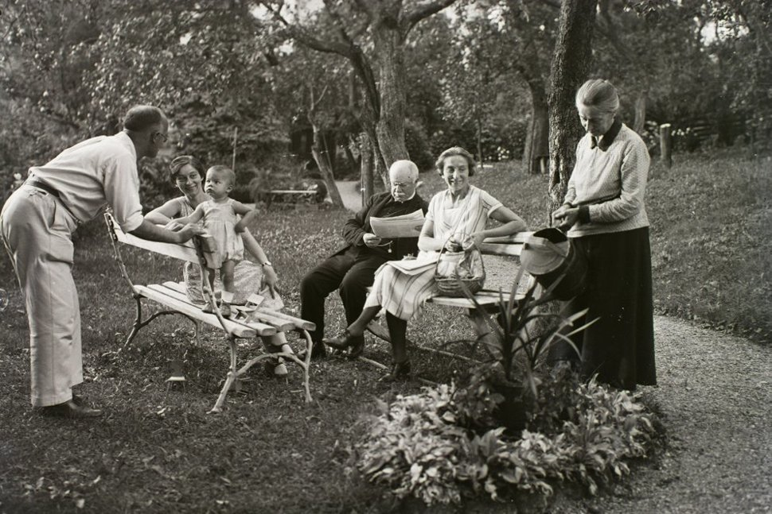
Česi na slovensku
Česi na Slovensku tvorili osobitnú národnostnú skupinu...bolo ich tu zhruba 120 000 a prichádzali sem za prácou (hlavne úradníci a učitelia) ⬄ čo spočiatku malo svoj význam pri potláčaní maďarizácie a „naštartovaní“ školstva, ale neskôr zaberali pracovné miesta už vyštudovanej slovenskej inteligencii...

Slide 10
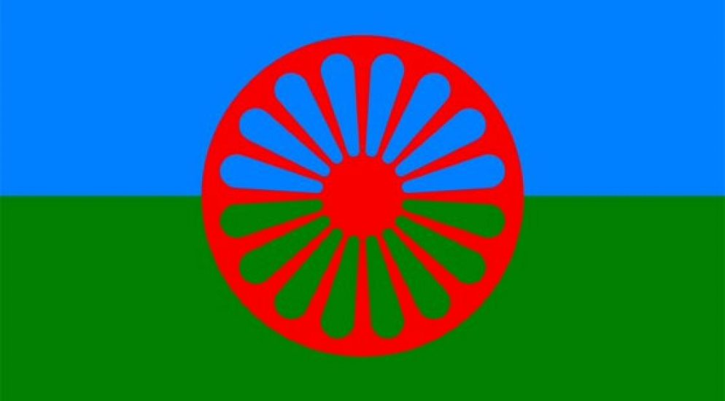
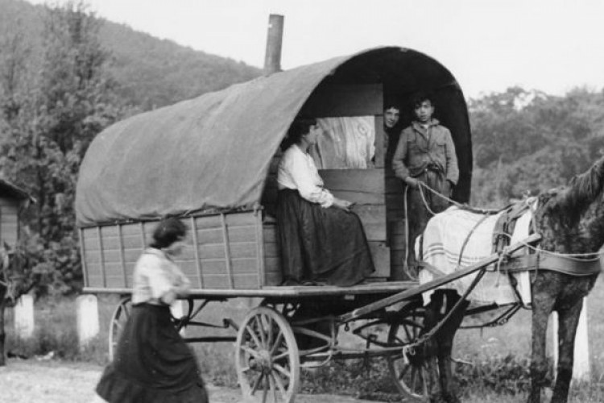
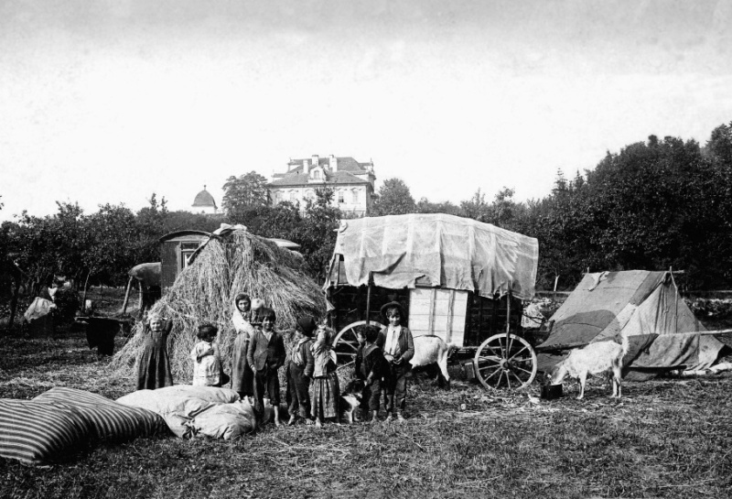
Rómovia na slovensku
Toto etnické spoločenstvo (až v roku 1991 boli uznaní za národnostnú menšinu) žilo rozptýlené po celom území Slovenska, s najväčšou koncentráciou na východnom Slovensku.
Zhruba 62000 obyvateľov Slovenska sa prihlásilo k rómskej etnickej skupine...
Patrili k najchudobnejším vrstvám spločnosti
Žili izolovane v osadách na okrajoch miest a dedín alebo kočovali...
Starousadlí Rómovia, sa venovali tradičným remeslám (kováči, kotlikári, zvonkári, uhliari, košikári, tehliari, korytári) a hudobníctvu.
V roku 1927 bol prijatý nedemokratický zákon „o potulných cigánoch,“ ktorý ich zbavil základných občianskych práv.

Slide 11
Práva menšín v 1.čsr Ústava prijatá 29. februára 1920 zakotvovala základné princípy ochrany národnostných, náboženských a rasových menšín v ČSR.
Československá vláda sa zaviazala zachovávať:
politické,
občianske a
kultúrne práva menšín.
V okresoch, kde mali menšiny viac ako 20 % obyvateľov, mali právo hovoriť na súdoch a úradoch materinským jazykom.
Vytvárali si vlastné:
politické strany, ktoré boli zastúpené v parlamente.
Najvýznamnejšie maďarské strany boli Krajinská kresťansko-socialistická strana a Maďarská národná strana, neskôr Zjednotená maďarská strana na čele s Jánosom Esterházyma
Nemci si vytvorili Karpatonemeckú stranu (odnož českej Sudetonemeckej strany) na čele s Franzom Karmasinom.
združenia, spolky a organizácie,
knihy, noviny a časopisy v materinskom jazyku.

Slide 12
Spolunažívanie národnostných menšín
Spolunažívanie národnostných menšín prinášalo pozitívne aj negatívne javy.
Medzi pozitívne patrili:
obyvatelia žili v zhode, spájali ich spoločné hospodárske, občianske, sociálne záujmy.
vzájomné kultúrne ovplyvňovanie a spolupráca vo vede a umení
ľudia okrem materčiny ovládajú 1-2 cudzie jazyky
Negatívne sa spolunažívanie prejavilo:
- vo forme radikálnych názorov na otázku hraníc, politiky, samostatnosti, či náboženstva.
- tieto negatíva sa naplno prejavili v období prenikania a šírenia fašizmu, ktorý podporoval rasovú a národnostnú neznášanlivosť.

Slide 13
Pracovný list
1. Aké národnostné menšiny žili na Slovensku v 1. ČSR? 2. Aké práva mali národnosti v tomto období? 3. Vymenuj známe politické strany národnostných menšín. 4. Aké boli dôsledky spolunažívania menšín?
5. Doplň:
Československá republika bola mnohonárodnostným štátom. Okrem Čechov a Slovákov tu žili aj národnostné menšiny. Najpočetnejšou národnostnou menšinou boli ....................... Druhou najsilnejšou boli ................................. . Okrem týchto tu žili ešte ................., ......................., .................................. .Po prvýkrát sa objavila so svojimi približne 70000 príslušníkmi aj ........................... národnosť. Československá vláda sa zaviazala zmluvne dodržiavať politické, občianske a kultúrne práva menšín. Mali možnosť: ............................................................................................................................................ .

Slide 14
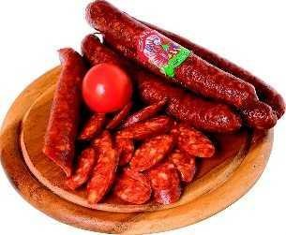
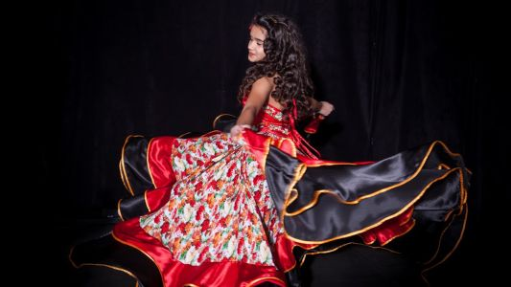
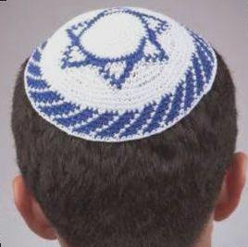
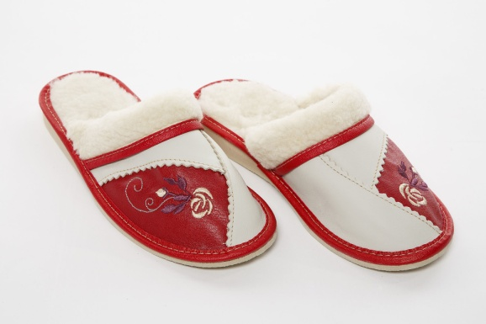
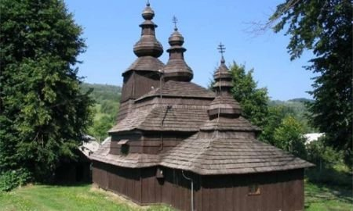
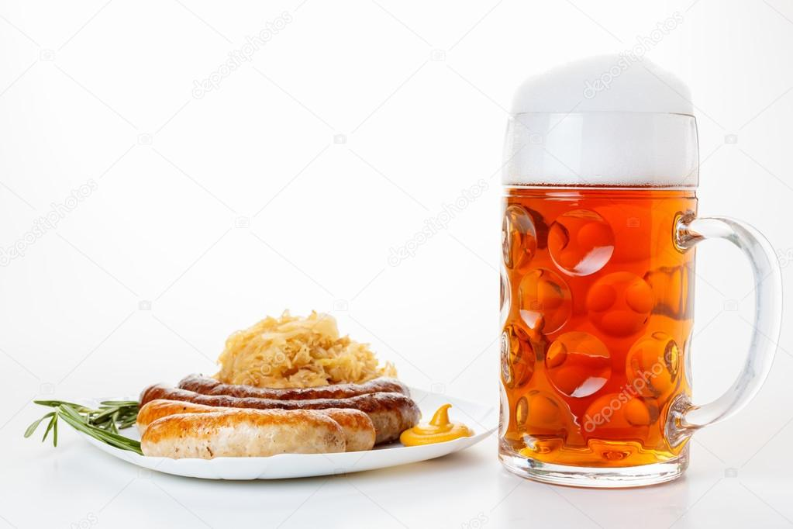
6. Z uvedených slov zostav názvy národov a národností, ktoré žili na území ČSR.
IÁOVCLS IĎAARM MICEN AŽIID EČSI
----------------- ---------------- ---------------- ---------------- -------------
LIIACOP OMÓVIAR ISÍNUR A NIJCIRAKU
------------------- ------------------- ------------------ ---- -----------------
7. Národnostné a etnické menšiny, žijúce na území ČSR, mali svoje typické znaky a tradície. Na základe obrázkov zisti, pre ktorú menšinu sú zobrazené črty charakteristické.

